Slide 2
Módulo 6: Planeamento, indicadores de desempenho e estratégias de acompanhamento em projetos do Desporto Escolar

Slide 3
Conceitos
Projeto: um empreendimento temporário para criar um produto, serviço ou resultado. A natureza temporária de um projeto, implica que haja um início e um final do trabalho previsto. Um projeto pode existir isoladamente ou fazer parte de um programa ou portfolio.
=
Processo
Operações
Dia-a-dia

Slide 4
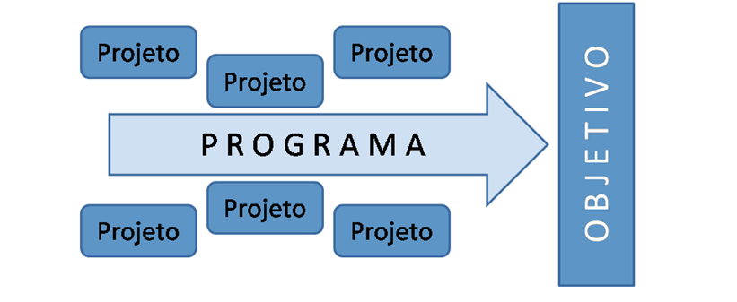
Conceitos
Programa: conjunto de projetos relacionados que são geridos de forma coordenada, procurando obter benefícios que não podem ser obtidos pela sua gestão individualizada.

Slide 5
Conceitos
Portfolio: projetos, programas ou portfolios complementares, geridos em conjunto para alcançar objetivos estratégicos.

Slide 6
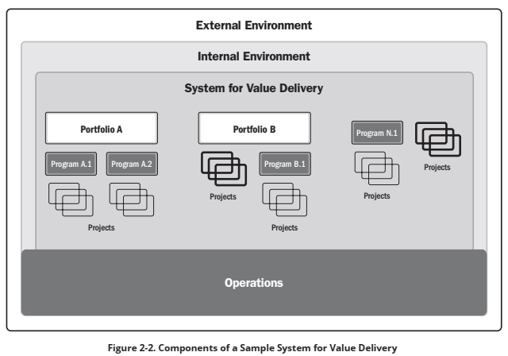
Sistema

Slide 7
EXERCÍCIO:
UTILIZANDO O MODELO FORNECIDO, E TENDO EM CONSIDERAÇÃO A SOLUÇÃO PROPOSTA, CADA GRUPO VAI CRIAR A LISTA DE PASSOS OU ETAPAS PARA A OBTENÇÃO DO RESULTADO ESPERADO PARA O OBJETIVO
NOTA IMPORTANTE: O plano deve refletir os elementos da solução escolhida através do brainstorming e o envolvimento dos grupos de interessados mais relevantes.

